Slide 1



البحث العلمي ( الكمي والنوعي)
27 / 7 /2023
الحلقة النقاشية السابعة
إعداد وتقديم
د. أميرة جادو

Slide 2
مفاهيم إحصائية
الإحصاء الوصفي Descriptive Statistics
يهتم بجمع البيانات وتنظيمها وتصنيفها وعرضها عن طريق الجداول والرسوم البيانية والمقاييس الإحصائية الوصفية

Slide 3
مقاييس النزعة المركزية
تسمى مقاييس النزعة المركزية بمقاييس الموضع أو المتوسطات ، وهي القيم التي تتركز القيم حولها

Slide 4
مقاييس النزعة المركزية Measures of Central Tendency
الوسط الحسابي Mean
الوسيط Median
المنوال Mode
الربيعيات Quartiles

Slide 5
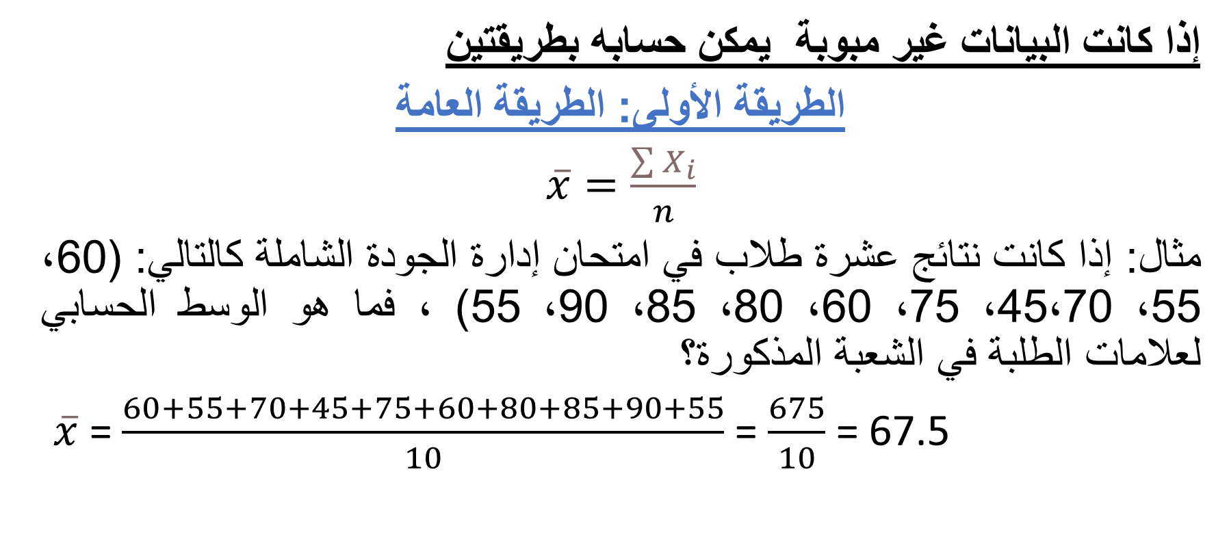
كيفية حساب الوسط الحسابي Mean
إذا كانت البيانات غير مبوبة يمكن حسابه بطريقتين
الطريقة الأولى: الطريقة العامة
$\overline{x}=\frac{\sum{X_{i}}}{n}$
مثال: إذا كانت نتائج عشرة طلاب في امتحان إدارة الجودة الشاملة كالتالي: (60، 55، 45،70، 75، 60، 80، 85، 90، 55) ، فما هو الوسط الحسابي لعلامات الطلبة في الشعبة المذكورة؟
$\overline{x}$ = $\frac{60+55+70+45+75+60+80+85+90+55}{10}$ = $\frac{675}{10}$ = 67.5

Slide 6
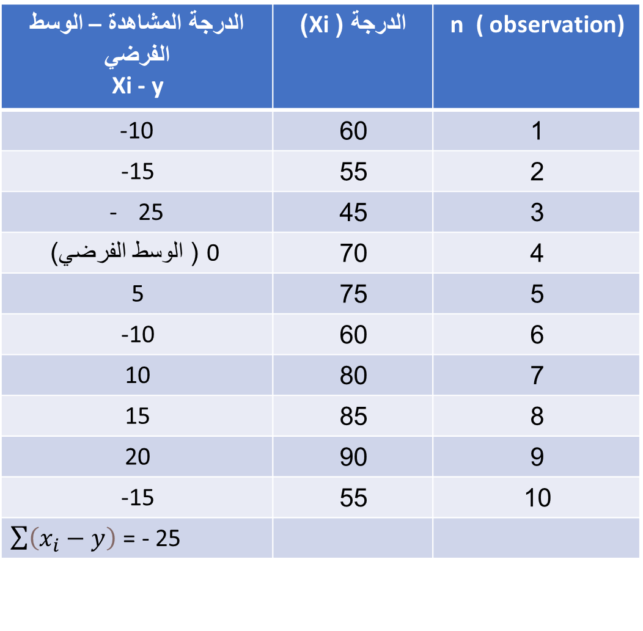
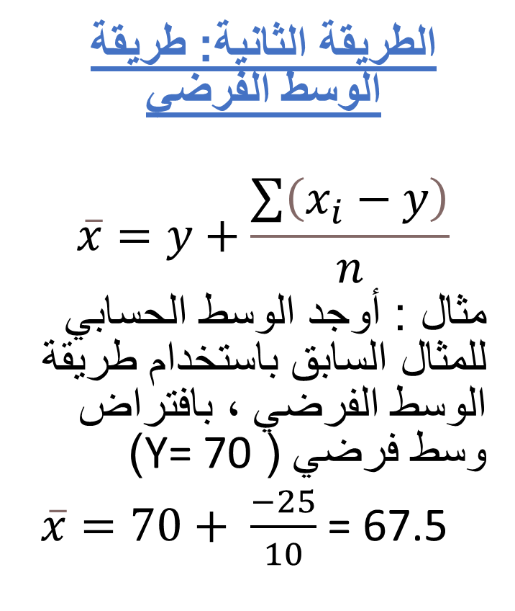
n ( observation) | الدرجة ( Xi) | الدرجة المشاهدة – الوسط الفرضي Xi - y
1 | 60 | -10
2 | 55 | -15
3 | 45 | 25
4 | 70 | 0 ( الوسط الفرضي)
5 | 75 | 5
6 | 60 | -10
7 | 80 | 10
8 | 85 | 15
9 | 90 | 20
10 | 55 | -15
 |  | $\sum{\left(x_{i}−y\right)}$ = - 25
الطريقة الثانية: طريقة الوسط الفرضي
$$\overline{x}=y+\frac{\sum{\left(x_{i}−y\right)}}{n}$$
مثال : أوجد الوسط الحسابي للمثال السابق باستخدام طريقة الوسط الفرضي ، بافتراض وسط فرضي ( Y= 70)
$\overline{x}=70+ \frac{−25}{10}$ = 67.5

Slide 7
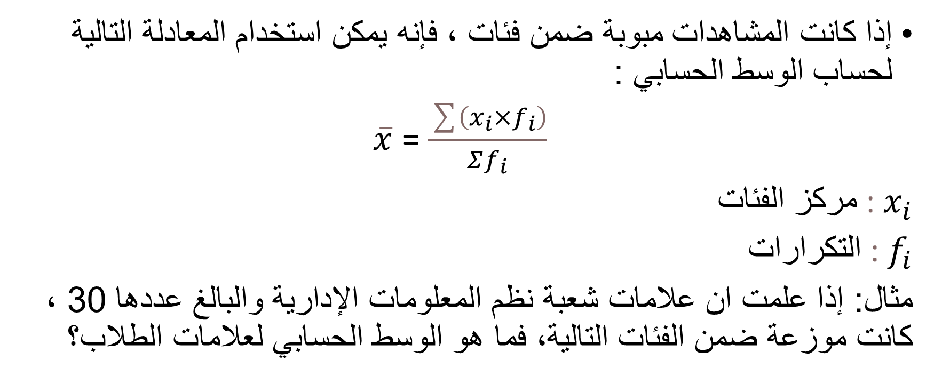
الوسط الحسابي إذا كانت البيانات مبوبة
إذا كانت المشاهدات مبوبة ضمن فئات ، فإنه يمكن استخدام المعادلة التالية لحساب الوسط الحسابي :
$\overline{x}$ = $\frac{\sum{\left(x_{i}×f_{i}\right)}}{Σf_{i}}$
: $x_{i}$مركز الفئات
: $f_{i}$التكرارات
مثال: إذا علمت ان علامات شعبة نظم المعلومات الإدارية والبالغ عددها 30 ، كانت موزعة ضمن الفئات التالية، فما هو الوسط الحسابي لعلامات الطلاب؟

Slide 8
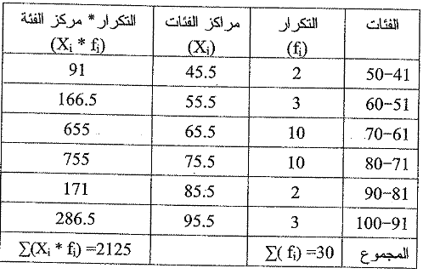
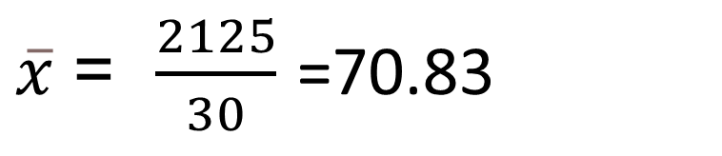
$\overline{x}$ = $\frac{2125}{30}$ =70.83

Slide 9
الوسط الحسابي
عيوب
مميزات
يتأثر بالقيم الشاذة من المشاهدات
لا يمكن حسابه في التوزيع ذي الفئات المفتوحة
اعتماده على جميع القيم للمشاهدات مع سهولة الحساب والفهم والتفسير

Slide 10
الوسيط Median
المشاهدة التي تقع في منتصف القيم الموجودة حيث يكون عدد المشاهدات التي تقل عنها مساويا لعدد المشاهدات التي تكبرها .
للحصول على قيمة الوسيط لا بد من ترتيب المشاهدات تصاعديا أو تنازليا للوصول إلى ترتيب الوسيط.

Slide 11
كيفية حساب الوسيط
إذا كانت البيانات غير مبوبة
ترتيب البيانات تصاعديا أو تنازليا للوصول إلى موقع الوسيط
يختلف موقع الوسيط إذا ما كانت المشاهدات فردية أو زوجية
موقع الوسيط في المشاهدات الفردية (n+1)/2
موقع الوسيط في المشاهدات الزوجية (n/2) , (n/2)+1
يوجد وسيطين في حالة المشاهدات الزوجية وبعد حسابهما نوجد الوسط الحسابي للوسيطين للوصول إلى الوسيط المطلوب.

Slide 12
مثال : إذا علمت أن علامات سبع طلاب كانت كالتالي ( 70، 40، 50، 90، 80، 75، 65) فما هو وسيط العلامات للطلاب؟
ترتيب العلامات تصاعديا على النحو التالي ( 40، 50، 65، 70، 75، 80،90)
المشاهدات فردية إذن موقع الوسيط هو n+1)/2) (7+1)/2= 8/2= 4
إذن قيمة الوسيط هو 70
مثال: إذا علمت أن علامات ثمان طلاب كانت كالآتي: ( 70، 40، 50، 90، 80، 75، 65، 85) فما هو وسيط العلامات للطلاب .
ترتيب العلامات تصاعديا على النحو التالي ( 40، 50، 65، 70، 75، 80، 85، 90).
عدد المشاهدات زوجي لذا يوجد وسيطين
الوسيط الأول n/2 8/2= 4 قيمة الوسيط الأول = 70
الوسيط الثاني (n/2)+1 (8/2)+1 =5 قيمة الوسيط الثاني = 75
إذن قيمة الوسيط ( الوسيط الأول + الوسيط الثاني)/2= (70+75)/2 = 72.5

Slide 13

إذا كانت البيانات مبوبة
إذا كانت القيم مبوبة يمكن استخدام المعادلة التالية في حساب قيمة الوسيط
L: الحد الأدنى الفعلي للفئة الوسطية
H: طول الفئة الفعلي
${\sum{f_{i}}}/2$: قيمة موقع الوسيط
〖∑▒𝑓_𝑖 〗∕2: قيمة موقع الوسيط
f1: التكرار المتجمع السابق لموقع الوسيط
f2: : التكرار المتجمع اللاحق لموقع الوسيط

Slide 14
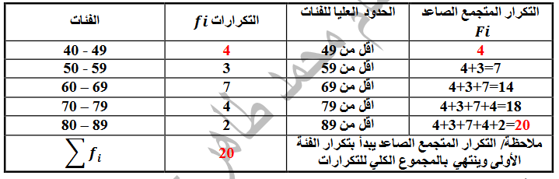
جدول تكراري متجمع صاعد

Slide 15
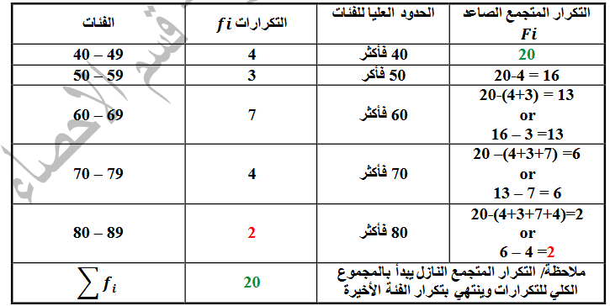
جدول تكراري متجمع هابط
الهابط
الهابط

Slide 16
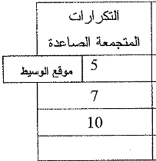
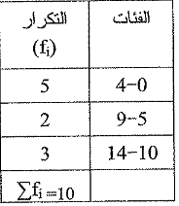
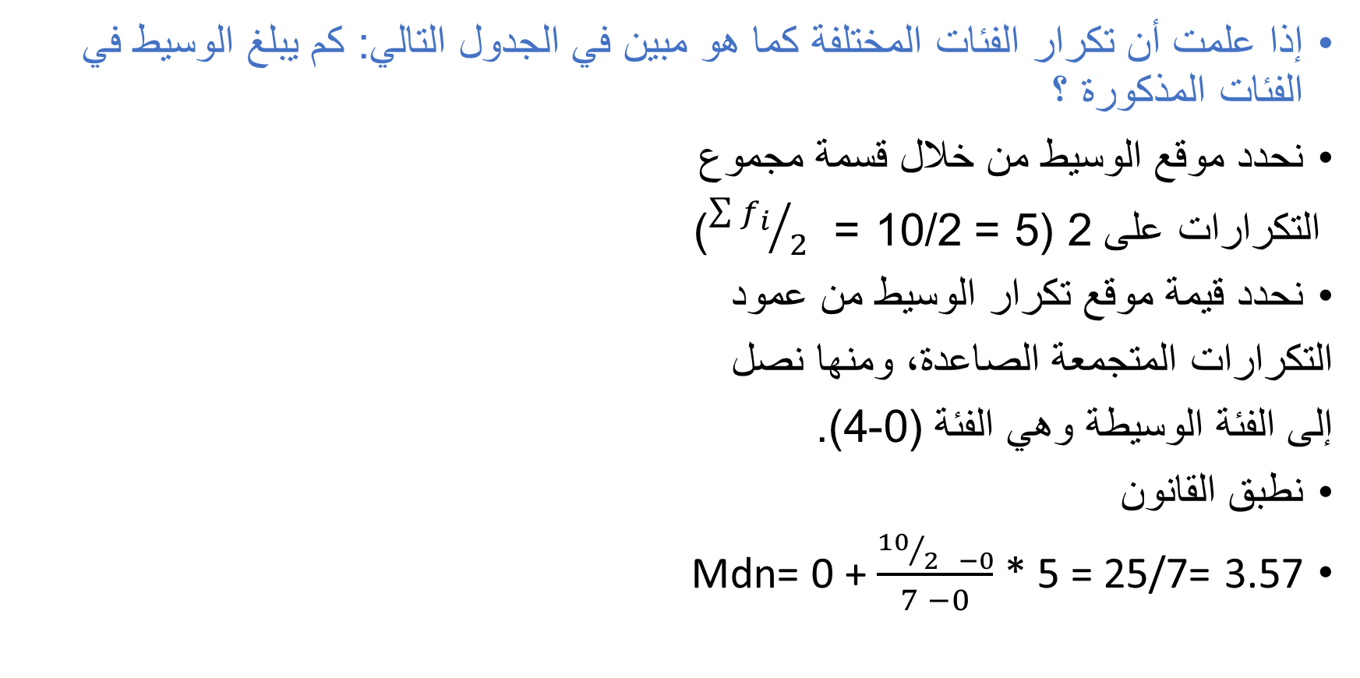
إذا علمت أن تكرار الفئات المختلفة كما هو مبين في الجدول التالي: كم يبلغ الوسيط في الفئات المذكورة ؟
نحدد موقع الوسيط من خلال قسمة مجموع
التكرارات على 2 (5 = 10/2 = ${\sum{f_{i}}}/2$)
نحدد قيمة موقع تكرار الوسيط من عمود
التكرارات المتجمعة الصاعدة، ومنها نصل
إلى الفئة الوسيطة وهي الفئة (0-4).
نطبق القانون
Mdn= 0 + $\frac{{10}/{2 −0}}{7 −0}$ * 5 = 25/7= 3.57

Slide 17
الوسيط
عيوب
مميزات
لا يعبر بصورة واضحة وصحيحة عن مركز تجمع المشاهدات وخاصة إذا كان عدد المشاهدات قليلا.
سهولة حسابه وفهمه وتفسيره بالاعتماد على موقعه وليس قيمته.
يمكن حسابه للقيم المفتوحة.
لا يتأثر بالمشاهدات الشاذة

Slide 18
المنوال Mode
القيمة الأكثر تكرارا بين المشاهدات
قد يكون هناك منوال أو أكثر للقيم المشاهدة
قد لا يكون هناك منوال للمشاهدات على الاطلاق

Slide 19
كيفية حساب المنوال
أولا: إذا كانت البيانات غير مبوبة
مثال: إذا علمت أن علامات بعض الطلبة موزعة كالآتي: ( 45، 50، 57، 60، 80، 60 ، 85) فما هو المنوال للعلامات المذكورة؟
المنوال هو (60) ، فهي المشاهدة الأكثر تكرارا ( تكررت مرتين).
مثال: إذا علمت أن علامات بعض الطلبة موزعة كالآتي: ( 45، 50، 57، 60، 80، 60، 80) فما هو المنوال للعلامات المذكورة؟
يوجد منوالين هما ( 60، 80) تكرر كل منهما مرتين
مثال: إذا علمت أن علامات بعض الطلبة موزعة كالآتي: ( 45، 50، 57، 60، 80، 65، 85) فما هو المنوال للعلامات المذكورة؟
لا يوجد منوال للعلامات المذكورة ، حيث لم تتكرر أي مشاهدة

Slide 20

ثانيا: إذا كانت البيانات مبوبة
لإيجاد المنوال في حالة المشاهدات المصنفة ضمن فئات ، فإنه يتم تطبيق المعادلة التالية
-M0: المنوال
L: الحد الأدنى الفعلي للفئة المنوالية
d1: الفرق بين تكرار الفئة المنوالية وتكرار الفئة السابقة
d2: : الفرق بين تكرار الفئة المنوالية وتكرار الفئة اللاحقة
H: طول الفئة
مثال: إذا علمت ان علامات شعبة المحاسبة كانت موزعة على فئات وتكرارات بالشكل التالي، فما هي قيمة المنوال؟

Slide 21
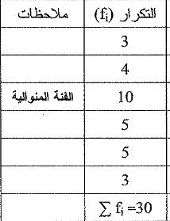
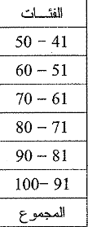
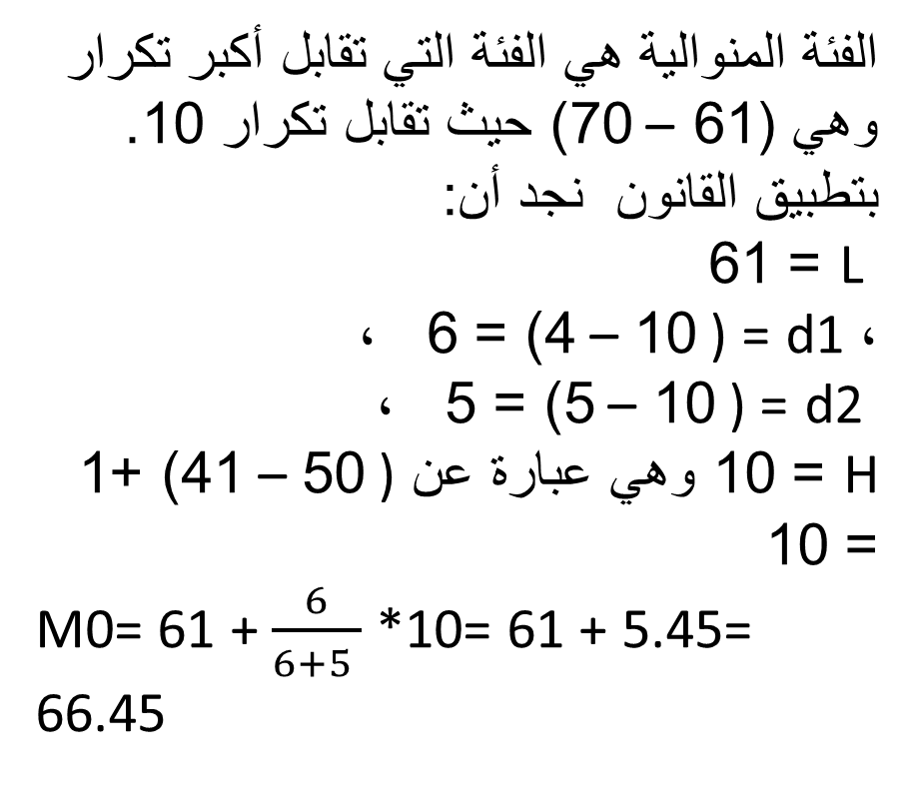
الفئة المنوالية هي الفئة التي تقابل أكبر تكرار وهي (61 – 70) حيث تقابل تكرار 10.
بتطبيق القانون نجد أن:
L = 61
، d1 = ( 10 – 4) = 6 ،
d2 = ( 10 – 5) = 5 ،
H = 10 وهي عبارة عن ( 50 – 41) +1 = 10
M0= 61 + $\frac{6}{6+5 }$ *10= 61 + 5.45= 66.45

Slide 22
المنوال
عيوب
مميزات
محدود الاستعمال
يتأثر بحجم العينة
لا يعتمد على جميع القيم بل يعتمد على القيم المتكررة.
لا تأثر بالقيم الشاذة للمشاهدات
يمكن استخدامه للمتغيرات الكمية والنوعية
يمكن احتسابه للجداول المفتوحة

Slide 23
الربيعيات Quartiles
الربيع الثالث ( Q3)
القيمة التي يسبقها ثلاثة أرباع المشاهدات ، ويليها ربع المشاهدات
يمكن الحصول على موقع الربيع الثالث باستخدام القانون التالي:
الربيع الأول ( Q1)
القيمة التي يسبقها ربع المشاهدات ويليها ثلاث ارباع المشاهدات
يمكن الحصول على موقع الربيع الأول باستخدام القانون التالي:
[ ( n-1) / 4 * 1] + 1
[ ( n-1) / 4 * 3] + 1

Slide 24
كيفية حساب الربيعيات
أولا: إذا كانت البيانات غير مبوبة
لإيجاد الربيع الأول Q1 : لا بد من ترتيب المشاهدات تصاعديا ثم إيجاد موقع / ترتيب الربيع الأول
مثال إذا علمت أن علامات سبع طلاب كانت كالتالي: ( 70، 40، 50، 90، 80، 75، 65) فما هو الربيع الأول لعلامات الطلاب؟
ترتب العلامات تصاعديا على النحو التالي ( 40، 50، 65، 70، 75، 80، 90)
موقع الربيع الأول [( 7- 1) / 4*1]+1 = 2.5
موقع الربيع الاول 2.5 أي يقع بين العلامة الثانية (50)والثالثة (65)
Q1 = ( 50+ 65) /2 = 57.5

Slide 25
لإيجاد الربيع الثالث Q3: لا بد من ترتيب المشاهدات تصاعديا ثم إيجاد موقع / ترتيب الربيع الأول.
مثال إذا علمت أن علامات سبع طلاب كانت كالتالي: ( 70، 40، 50، 90، 80، 75، 65) فما هو الربيع الثالث لعلامات للطلاب؟
لا بد من ترتيب العلامات تصاعديا على النحو التالي ( 40، 50، 65، 70، 75 ، 80، 90).
موقع الربيع الثالث [(7-1)/4*3] +1 = 5.5
موقع الربيع الاول 5.5 أي يقع بين العلامة الخامسة (75)والسادسة (80)
Q3 = ( 75+ 80) /2 = 77.5

Slide 26

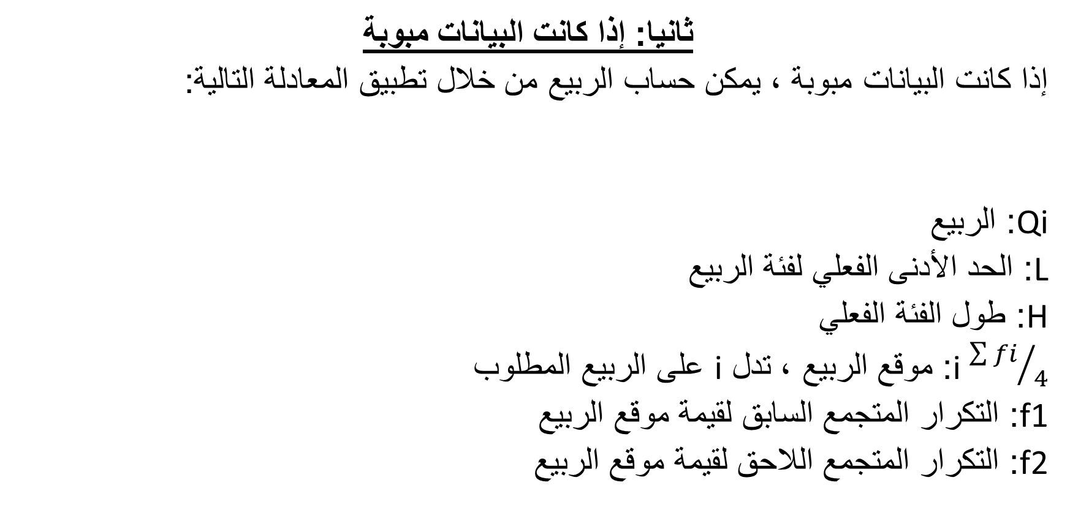
ثانيا: إذا كانت البيانات مبوبة
إذا كانت البيانات مبوبة ، يمكن حساب الربيع من خلال تطبيق المعادلة التالية:
Qi: الربيع
L: الحد الأدنى الفعلي لفئة الربيع
H: طول الفئة الفعلي
i ${\sum{fi}}/4$: موقع الربيع ، تدل i على الربيع المطلوب
f1: التكرار المتجمع السابق لقيمة موقع الربيع
f2: التكرار المتجمع اللاحق لقيمة موقع الربيع

Slide 27
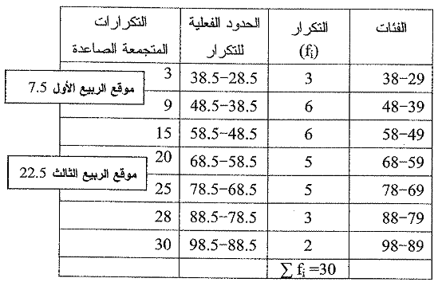


مثال: إذا علمت أن علامات شعبة نظم التشغيل والبالغ عددها 30 طالبا موزعة على الفئات المختلفة وتكراراتها كما هو مبين في الجدول التالي: المطلوب إيجاد الربيع الأول والربيع الثالث؟
موقع الربيع الأول
موقع الربيع الثالث

Slide 28

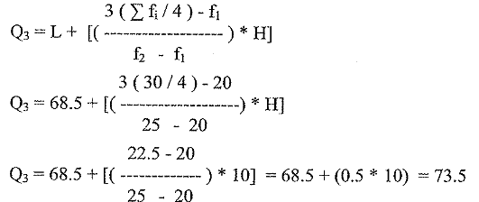
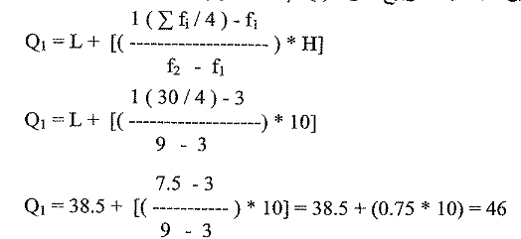
موقع الربيع الثالث بين الحدود الفعلية للفئات
( 58.5 – 68.5 و ( 68.5 – 78.5)
موقع الربيع الأول بين الحدود الفعلية للفئات
( 28.5 – 38.5) و( 38.5 – 48.5)

Slide 29
مقاييس التشتت
Measure of Dispersion / Variation
تستخدم لقياس مدى انتشار قيم المشاهدات حول نقطة التركز أي الوسط الحسابي.
يقصد بالتشتت مدى التباعد بين قيم المشاهدات عن وسطها الحسابي
كلما كبرت قيمة المقياس دلت على درجة كبيرة من الاختلاف والعكس صحيح

Slide 30
مقاييس التشتت
المدي ( Range)
الانحراف المتوسط Mean) Deviation)
التباين
(Variance)
الانحراف المعياري (Standard (Deviation
معامل الاختلاف Coefficient of Variation

Slide 31
المدى Range
أبسط مقاييس التشتت
يتمثل في الفرق بين أقل قيمة وأعلى قيمة في المشاهدات
عيوب هذا المؤشر تتمثل في أنه يتأثر بالقيم المتطرفة بشكل كبير لأنه يعتمد على قيمتين فقط ، كما أنه لا يستخدم في حالة البيانات المفتوحة.
مميزات هذا المؤشر تتمثل في سهولة الفهم والحساب .

Slide 32
كيفية حساب المدى
أولا : إذا كانت البيانات غير مبوبة
المدي = قيمة أكبر مشاهدة – قيمة أصغر مشاهدة
مثال: إذا كانت لديك البيانات التالية لعلامات مجموعة من الطلبة ( 40، 35، 50، 55، 95، 80) فما هو المدي ؟
المدى = 95 – 35 = 60
ثانيا: إذا كانت البيانات مبوبة
المدى للتوزيع = مركز الفئة الأخيرة – مركز الفئة الأولى
= الحد الأعلى للفئة الأخيرة – الحد الأدنى للفئة الأولى

Slide 33
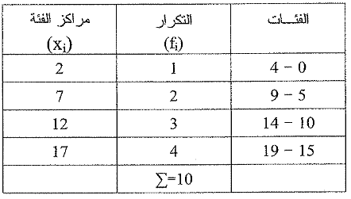
مثال: أوجد المدى للبيانات التالية:
المدى للتوزيع
= مركز الفئة الأخيرة – مركز الفئة الأولى
= 17-2=15
أو
= الحد الأعلى للفئة الأخيرة – الحد الأدنى للفئة الأولى
= 19-0= 19

Slide 34
الانحراف المتوسط Mean Deviation
هو الوسط الحسابي للقيمة المطلقة لانحراف تلك القيم عن وسطها الحسابي
بمعنى آخر انحراف المشاهدات في التوزيع عن وسطها الحسابي.

Slide 35
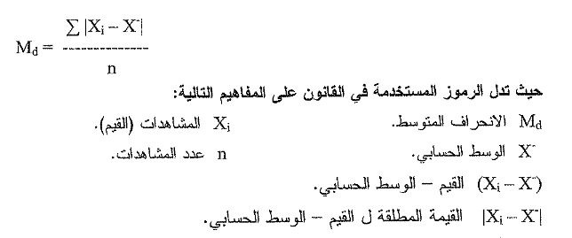
كيفية حساب الانحراف المتوسط
أولا: إذا كانت البيانات غير مبوبة
يمكن حساب الانحراف المتوسط وذلك من خلال تطبيق القانون التالي

Slide 36
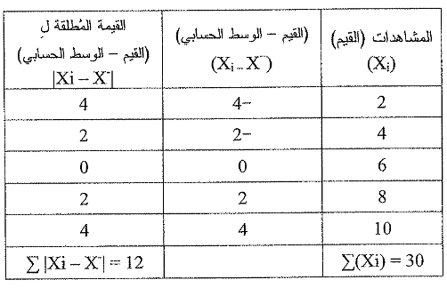

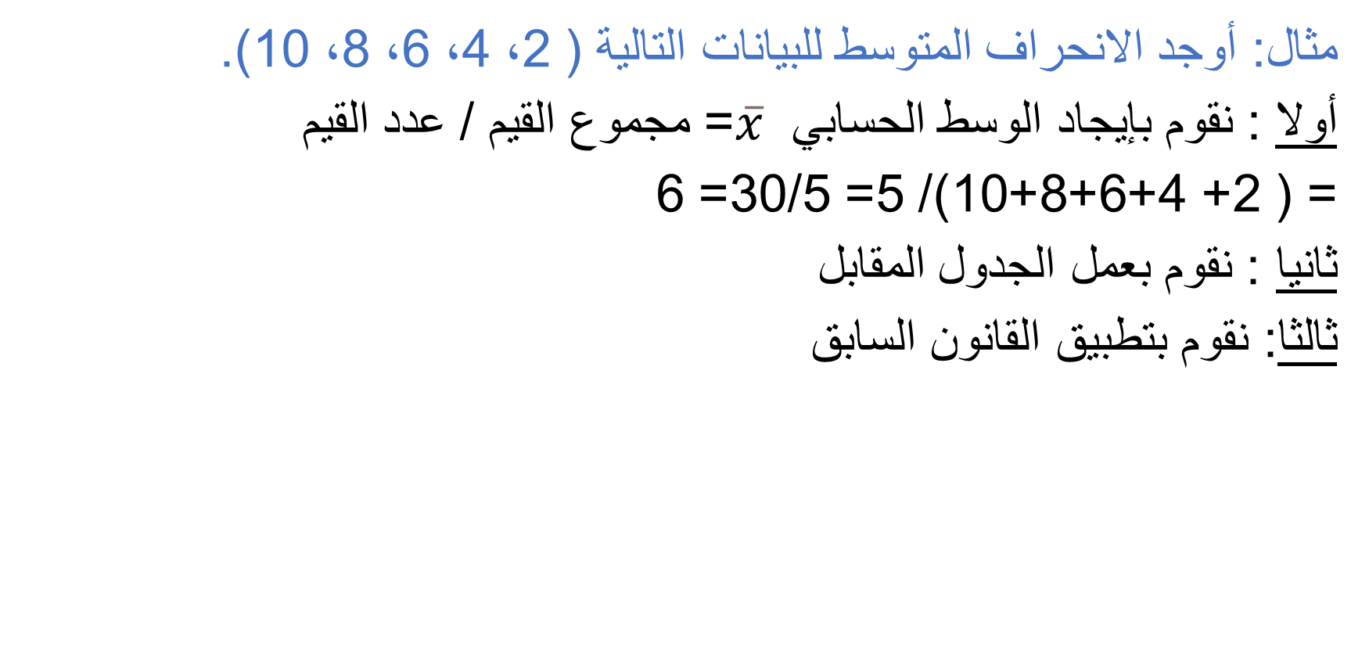
مثال: أوجد الانحراف المتوسط للبيانات التالية ( 2، 4، 6، 8، 10).
أولا : نقوم بإيجاد الوسط الحسابي $\overline{x}$= مجموع القيم / عدد القيم
= ( 2+ 4+6+8+10)/ 5= 30/5= 6
ثانيا : نقوم بعمل الجدول المقابل
ثالثا: نقوم بتطبيق القانون السابق

Slide 37
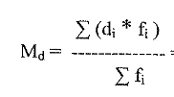
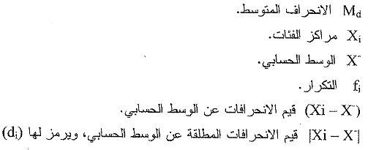
تابع كيفية حساب الانحراف المتوسط
ثانيا: إذا كانت البيانات مبوبة
يمكن حساب الانحراف المتوسط من خلال تطبيق القانون التالي:

Slide 38
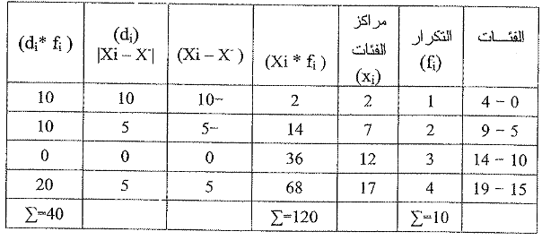


مثال : أوجد الانحراف المتوسط لعلامات عشرة طلاب في مادة نظم المعلومات تتوزع علاماتهم حسب التكرار في الجدول التالي:
أولا: نوجد الوسط الحسابي
ثانيا: تطبيق قانون الانحراف المتوسط

Slide 39

التباين Variance
هو الوسط الحسابي لمربعات انحرافات القيم عن وسطها الحسابي
التباين إذا كانت البيانات غير مبوبة
يمكن حساب التباين بتطبيق القانون التالي:

Slide 40
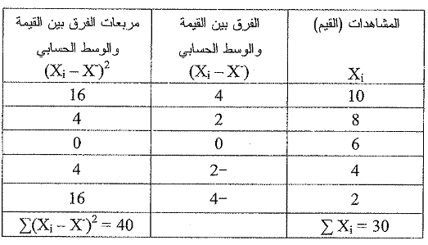

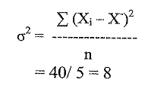
مثال: أوجد التباين للبيانات التالية:
( 108، 6، 4، 2)
أولا: نقوم بحساب قيمة الوسط الحسابي
ثانيا: إنشاء الجدول المقابل ثم تطبيق القانون

Slide 41

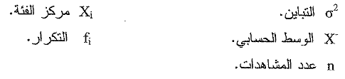
ثانيا: التباين إذا كانت البيانات مبوبة
نقوم بتطبيق القانون التالي للحصول على التباين
حيث:

Slide 42
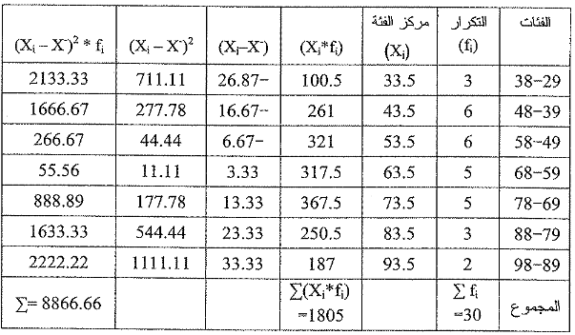
مثال: البيانات التالية تمثل التوزيع التكراري لعلامات شعبة التسويق والبالغ عددها 30 طالبا . احسب التباين للعلامات المذكورة.

Slide 43


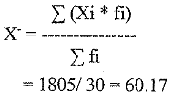
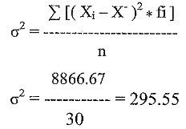
أولا : إيجاد مركز الفئة
ثانيا: إيجاد طول الفئة
ثالثا: حساب قيمة الوسط الحسابي
رابعا: تطبيق القانون لإيجاد قيمة التباين

Slide 44
الانحراف المعياري Standard Deviation
أكثر مقاييس التشتت استخداما
يظهر مدى تشتت البيانات عن وسطها الحسابي
يمثل الجذر التربيعي لمتوسط مربعات انحرافات القيم عن وسطها الحسابي ( الجذر التربيعي للتباين)
من مميزاته أنه يعتمد على جميع المشاهدات

Slide 45

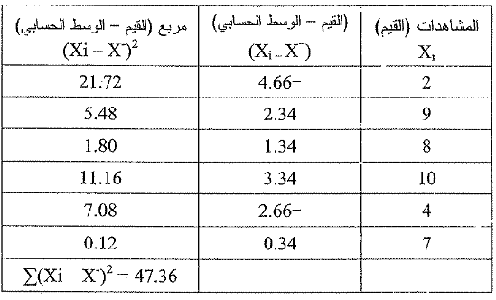


كيفية حساب الانحراف المعياري
أولا : إذا كانت البيانات غير مبوبة
يمكن حساب الانحراف المعياري بتطبيق القانون التالي:
مثال: أوجد الانحراف المعياري للقيم التالية ( 2، 9، 8، 10، 4، 7).
أولا : إيجاد الوسط الحسابي
ثانيا : إنشاء الجدول المقابل
ثالثا: تطبيق القانون

Slide 46

ثانيا: إذا كانت البيانات مبوبة
لإيجاد الانحراف المعياري في حالة البيانات المبوبة يمكن تطبيق القانون التالي:
مثال: البيانات التالية تمثل التوزيع التكراري لعلامات شعبة التسويق والبالغ عددها 30 طالبا . احسب الانحراف المعياري للعلامات المذكورة .

Slide 47
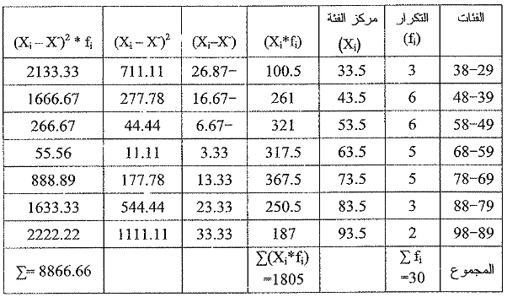

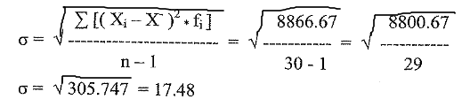
أولا: إيجاد الوسط الحسابي
ثانيا: إنشاء الجدول المقابل
ثالثا: إيجاد قيمة الانحراف المعياري

Slide 48
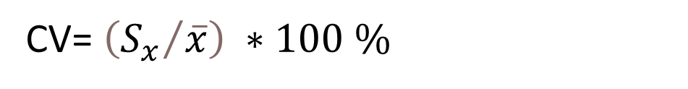
معامل الاختلاف Coefficient of Variations
يقيس معامل الاختلاف مدى التغير من خلال المقارنة بين الوسط الحسابي والانحراف المعياري
يمكن إيجاد قيمة معامل الاختلاف من خلال تطبيق القانون التالي:
معامل الاختلاف = ( الانحراف المعياري / الوسط الحسابي) * 100 %
CV= $\left({S_{x}}/{\overline{x}}\right) ∗100 \%$

Slide 49
مثال: إذا علمت أن الوسط الحسابي في امتحان الكفاءة العلمية في أحد المواد هو 37 في إحدى الجامعات والانحراف المعياري 7 ، بينما كان الوسط الحسابي لجامعة أخرى هو 38 والانحراف المعياري لها 9 . فأي من الجامعتين تعتبر أكثر تشتتا في علامات المواد.
الحل
CV1= ( 7/37)*100% = 18.9 %
CV2= (9/38) *100% = 23.7 %
من خلال النتائج المتحصل عليها نستنتج أن علامات المجموعة الثانية أكثر تشتتا ( تباعدا فيما بينها) مقارنة بعلامات المجموعة الأولى.

Slide 50



Thank You

